Slide 1

Entender las infecciones de transmisión sexual (ITS)

Slide 2

Hoy hablaremos de…
Lo que necesitas saber sobre las ITS
Cómo se contagian las ITS y los posibles síntomas
Quiénes deberían hacerse la prueba
Dónde y cómo hacerse la prueba
Cómo tratar las ITS
Prevención de las ITS
Dar a conocer tu estado de las ITS
Obtener ayuda y apoyo

Slide 3

¿Qué son las ITS y por qué
ITS significa infecciones de transmisión sexual:
Las ITS son infecciones causadas por bacterias, virus o parásitos
Las ITS causadas por bacterias son más comunes en Australia
son importantes?
Las ITS son importantes porque:
Las ITS se pueden tratar y algunas se pueden curar
Si no se tratan, pueden causar graves problemas de salud
Muchas personas pueden tener una ITS sin saberlo, y esto aumenta la transmisión a otras personas
Es importante que te hagas la prueba con regularidad
para saber si tienes una ITS.

Slide 4

¿Cuáles son las ITS más comunes?
ITS causadas por
bacterias
ITS causadas por
virus
ITS causadas por
parásitos
sífilis
clamidia
gonorrea
mpox (viruela símica)*
virus de inmunodeficiencia humana (VIH)
herpes genital
verrugas genitales
hepatitis B
tricomoniasis (también "trich" en inglés)
piojos púbicos (sarna)
Las ITS más comunes en Australia son clamidia, gonorrea y sífilis.

Slide 5
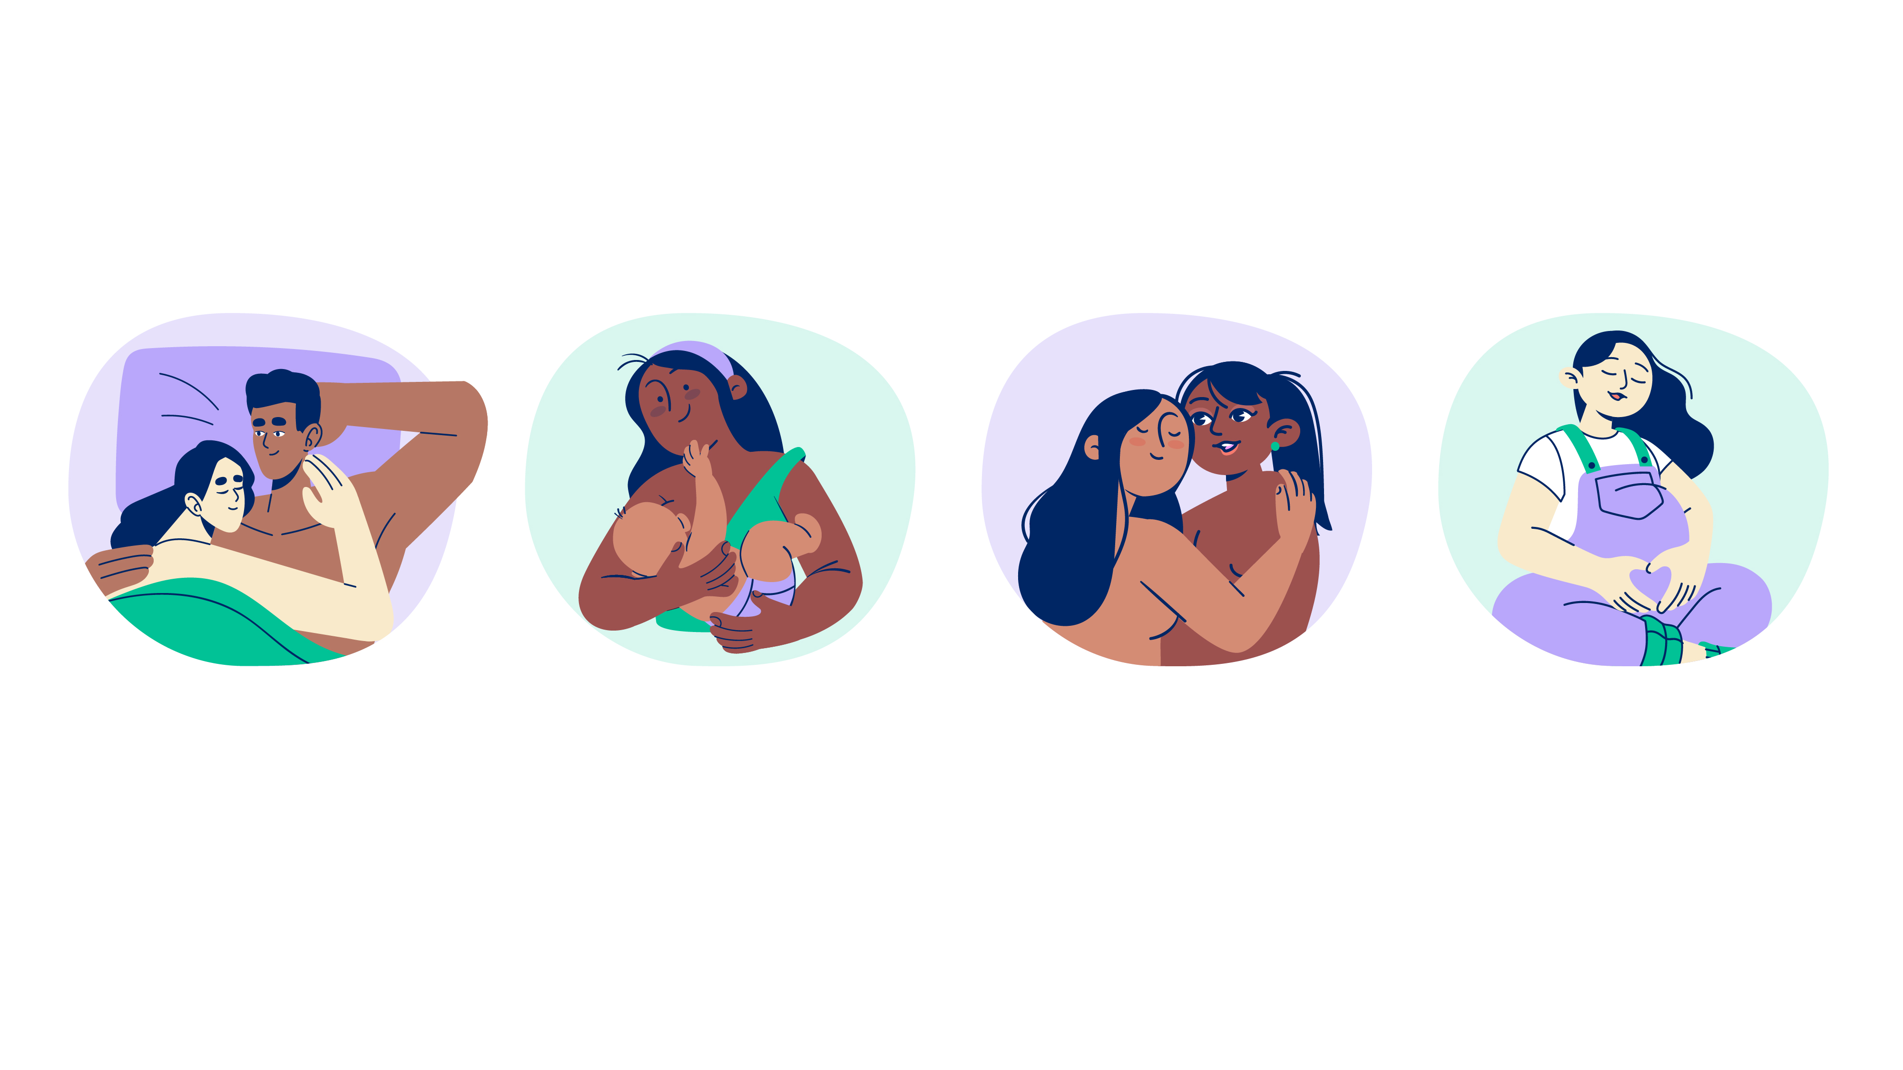
¿Cómo se contagian las ITS?
Durante el contacto sexual por vía vaginal, oral o anal
Al compartir fluidos corporales, como semen, fluidos vaginales, leche materna o sangre
A través del contacto cercano de piel con piel
Durante el embarazo, el parto y la lactancia

Slide 6
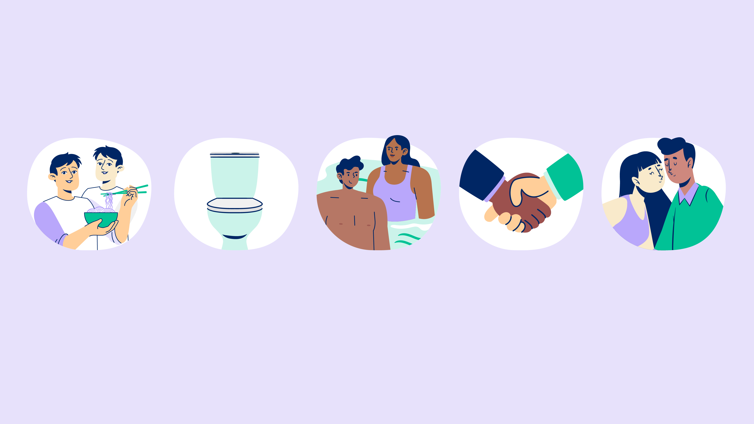
No puedes contagiarte ITS por…
Compartir comida o utensilios
Compartir asientos de inodoros
Compartir duchas o piscinas
Dar la mano
Besos secos (sin intercambio de saliva)

Slide 7

Síntomas comunes de la sífilis
Llagas en o dentro de la boca, el pene, la vagina, el ano o el cuello uterino
Erupción rojiza en las manos, la espalda, el pecho o los pies
Ganglios inflamados en las axilas o la ingle
Fiebre
Pérdida de cabello
Dolor de cabeza
Cansancio
Si no se trata, la sífilis puede causar problemas graves

Slide 8

Síntomas comunes de clamidia y gonorrea
Secreción del pene o de la uretra y de la vagina
Dolor en la pelvis
Sangrado vaginal
Dolor al orinar
Dolor durante o después de tener relaciones sexuales
Dolor en los testículos
Dolor o descarga anal
Dolor al defecar
Hacerse pruebas con regularidad es la única manera de saber si tienes una ITS.

Slide 9
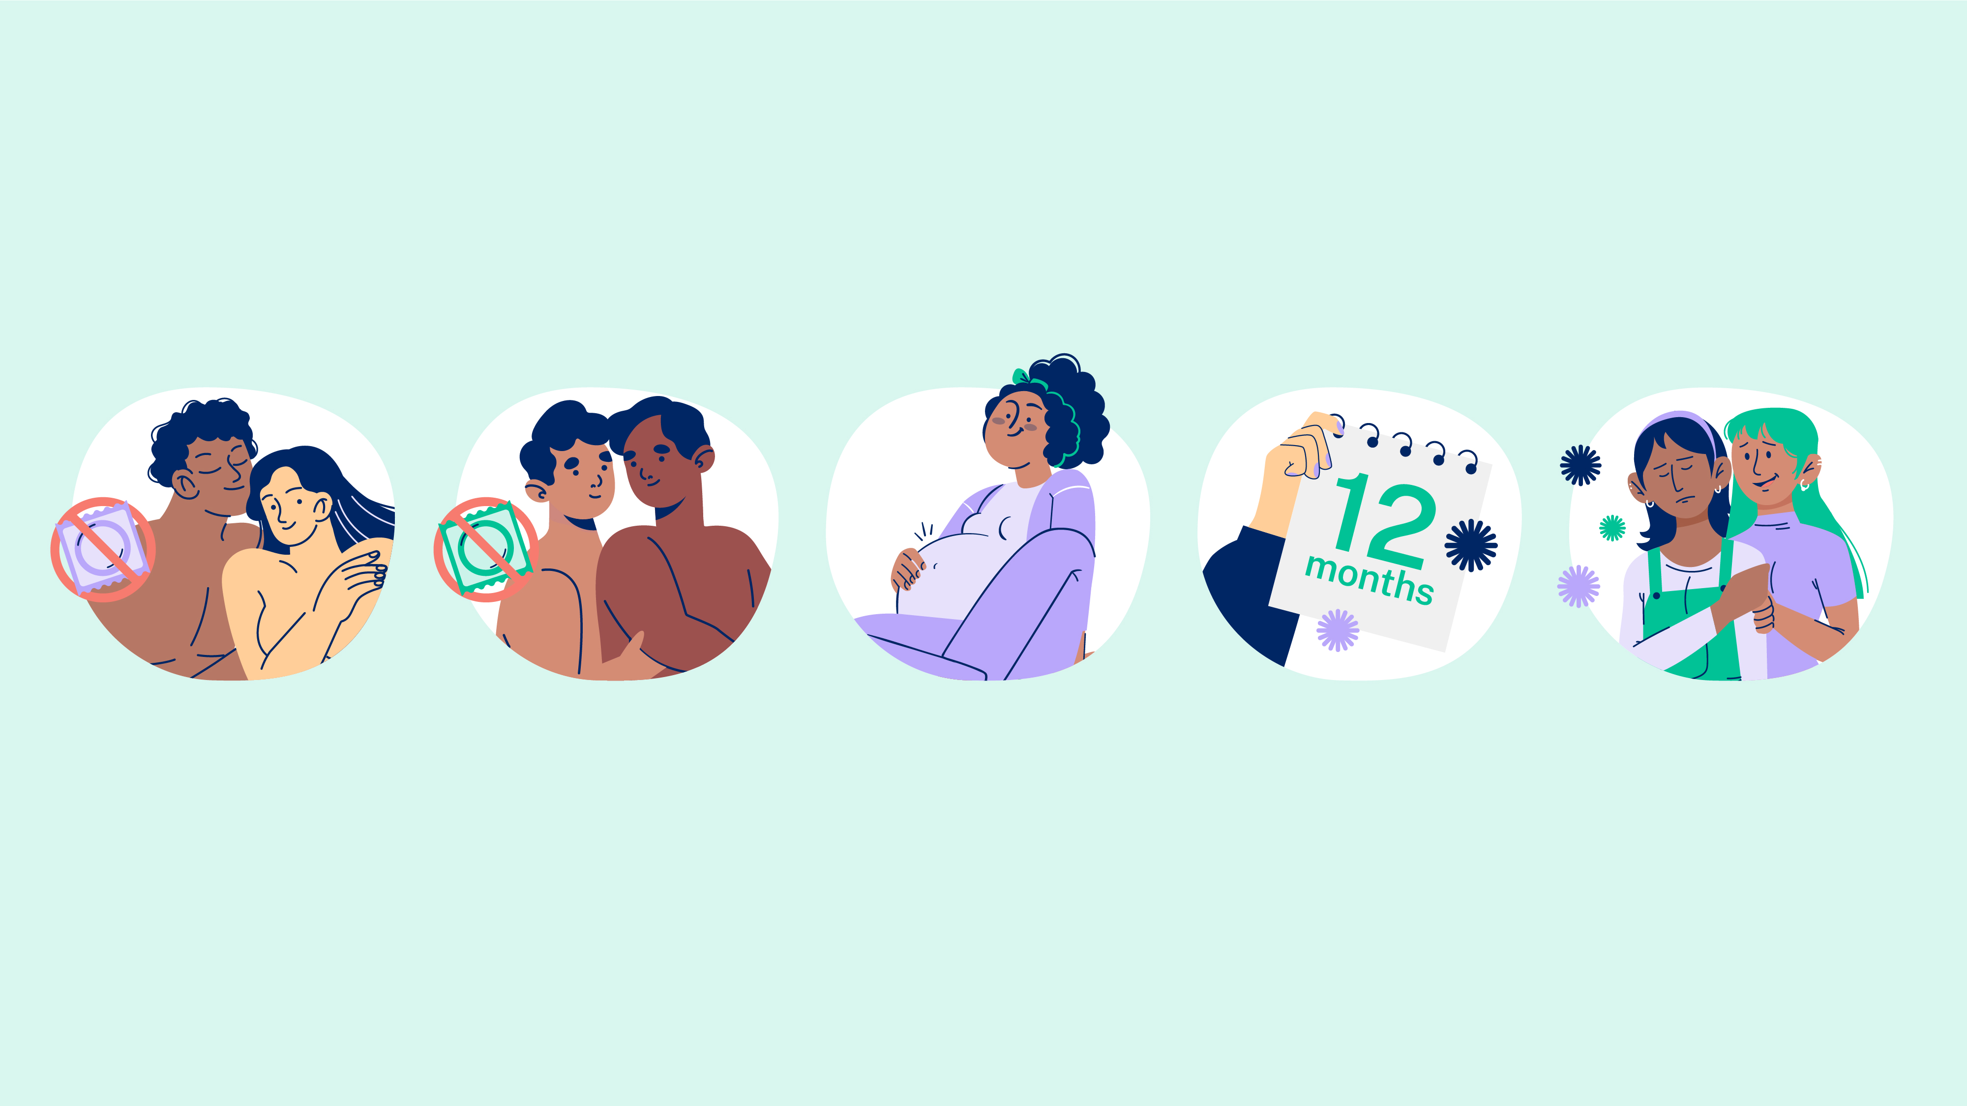
¿Quién debería hacerse una prueba de ITS?
Considera hacerte la prueba si:
Hacerse pruebas con frecuencia es bueno para tu salud
Tuviste relaciones sexuales sin condón (sexo sin protección)
Eres un hombre sexualmente activo que tiene relaciones sexuales sin protección con hombres
Estás embarazada o planeas quedarte embarazada
Tuviste una ITS en los últimos 12 meses
Tú o tu pareja sexual tienen síntomas (aunque la mayoría de las ITS no presentan síntomas)

Slide 10

¿Cuáles son los tipos de pruebas para las ITS?
sífilis
clamidia y gonorrea
un análisis de sangre
un hisopado de la úlcera o llaga
una muestra de orina
un hisopado de la vagina, el ano o la garganta
Hacerse pruebas con regularidad es la única manera de saber si tienes una ITS.

Slide 11

¿Dónde puedo hacerme la prueba
Puedes hacerte una prueba de ITS en:
El consultorio de tu doctor o médico de cabecera
NSW Sexual Health Clinics - Clínicas de salud sexual de Nueva Gales del Sur
Family Planning Centres - Centros de planificación familiar
de ITS?
Hacerse la prueba de ITS es rápido, fácil y confidencial.

Slide 12

Prueba de ITS: ¿Qué preguntas podrían hacerte?
¿Tienes síntomas que te preocupan?
¿Cuándo fue la última vez que tuviste relaciones sexuales?
¿Alguna vez te has hecho la prueba de ITS?
¿Tienes relaciones sexuales con personas con pene, vagina o ambos?
Puedes contraer ITS en la garganta, el trasero o los genitales. ¿Crees que deberíamos hacer la prueba en algunos de esos lugares?
¿Cuándo fue la última vez que tuviste relaciones sexuales sin condón?
¿Usas otro tipo de anticonceptivo?
¿Alguna vez tuviste relaciones sexuales no deseadas?

Slide 13

¿Cuál es el tratamiento
La sífilis, la clamidia y la gonorrea se tratan con antibióticos
para las ITS?
Es posible volver a infectarse. Hazte pruebas con frecuencia.

Slide 14

¿Cómo puedo protegerme de las ITS?
Tener relaciones sexuales seguras es la mejor manera de protegerte.
Usa condones o barreras bucales al tener cualquier tipo de relaciones sexuales, como:
Sexo vaginal
Sexo anal
Sexo oral

Slide 15

¿Debo decirle a alguien que tengo una ITS?
No tienes la obligación legal de decírselo a nadie
Es importante decírselo a tus parejas sexuales
Tienes la responsabilidad de tomar precauciones razonables
Es un delito penal si la transmisión es intencional
Tener una ITS es muy común. No hay razón para sentirse avergonzado.

Slide 16

¿Qué aprendimos hoy?
¿Verdadero o falso?
Solo las personas que tienen múltiples parejas sexuales pueden contagiarse ITS.
Puedes saber si alguien tiene una ITS con solo mirarlo.
Puedes contagiarte una ITS al sentarte en un asiento de inodoro.
Los condones pueden ofrecer una protección total contra todas las ITS.
Solo puedes contraer ITS mediante sexo vaginal.

Slide 17

¿Dónde puedo recibir ayuda?
Para encontrar un doctor o médico de cabecera
www.healthdirect.gov.au/australian-health-services
No se necesita tarjeta de Medicare
Sexual Health InfoLink - Servicio de salud sexual
www.shil.nsw.gov.au or 1800 451 624
Legal services (HALC) - Servicios legales (HALC)
www.halc.org.au or (02) 9492 6540
servicio de notificación gratuito
Let Them Know - Hazles saber
www.letthemknow.org.au

Slide 18

¿Dónde puedo encontrar más información sobre las ITS?
Multicultural HIV and Hepatitis Service - Servicio Multicultural para el VIH y la Hepatitis www.mhahs.org.au
Sexual Health Plus - Salud sexual integral www.health.nsw.gov.au/sexualhealth
Health Direct - Salud Directa www.healthdirect.gov.au/sexually-transmitted-infections-sti
International Student Health Hub - Centro de salud para estudiantes internacionales www.internationalstudents.health.nsw.gov.au/sti (con hojas informativas traducidas al nepalí, hindi, tailandés y mandarín)
Play safe - Protégete www.playsafe.health.nsw.gov.au (información sobre la salud sexual para jóvenes en toda Nueva Gales del Sur)
Family Planning Australia - Planificación familiar de Australia www.fpnsw.org.au

Slide 19
¿Dónde puedes recibir ayuda en tu idioma?
Si necesitas ayuda para hablar con tu médico o proveedor de servicios de salud en tu idioma:
Llama al Translating and Interpreting Service (TIS) (Servicio de Traducción e Interpretación), en el 13 14 50
El servicio es gratuito y confidencial
Pide a la recepcionista que te reserve los servicios gratuitos de un intérprete

Slide 20

Mensajes para recordar
La mayoría de las ITS no presentan síntomas, la mejor manera de saber si tienes una infección es hacerte la prueba.
Si las ITS no se tratan, pueden causar graves problemas de salud.
Hacerte la prueba de las ITS es rápido, fácil, confidencial y con frecuencia gratuito en las clínicas de salud sexual.
Hazte la prueba con regularidad.
Todas las ITS son tratables y algunas son curables.

Slide 21

¿Preguntas?

Slide 22
August 2025
Desarrollado por: NSW Multicultural HIV and Hepatitis Service (Servicio Multicultural de Nueva Gales del Sur para el VIH y la Hepatitis)
(MHAHS) mhahs.org.au

